Slide 1
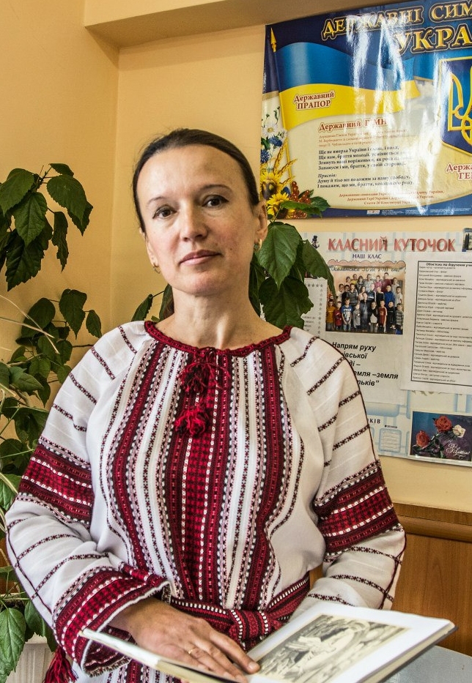
Палац Оксана Петрівна
Вчитель української мови та літератури
Скалатської загальноосвітньої школи I-III ступенів
Кваліфікаційна категорія – вища
Працюю вчителем і класним керівником 22 роки

Slide 2
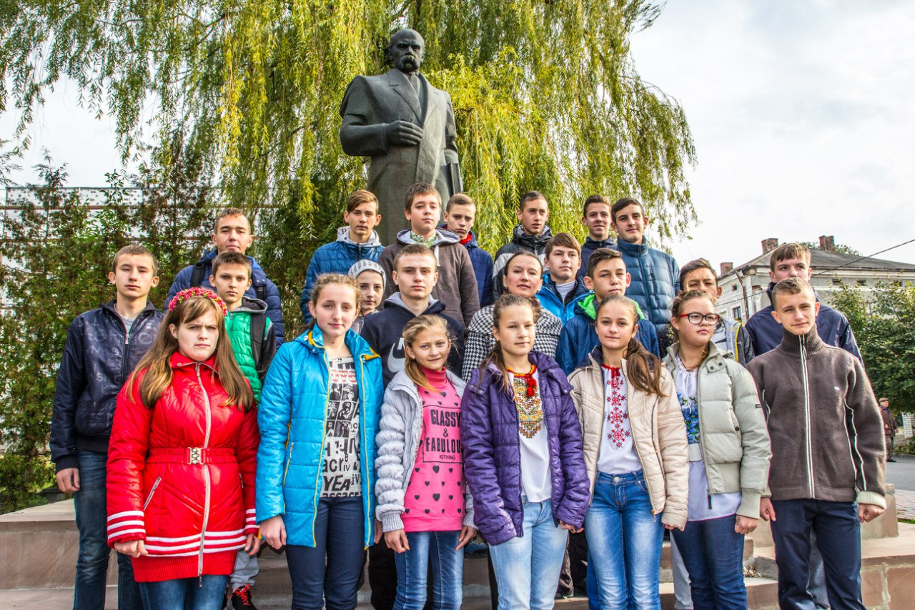
Мої вихованці – 9 клас

Slide 3
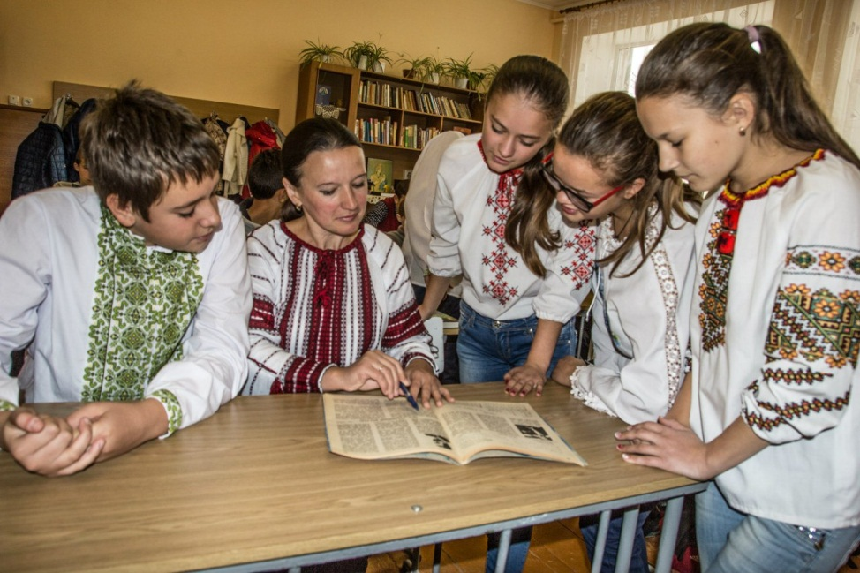
Моє педагогічне кредо:
Плакати, сміятися, любити,
Обійняти піснею світи.
У вихованців свою душу перелити,
По життю із ними поряд йти.

Slide 4
Виховна проблема, над якою працюю:
«Формування гармонійно розвиненої особистості, виховання любові до рідного краю, шанобливого ставлення до української мови, звичаїв і традицій нашого народу засобами української етнопедагогіки»

Slide 5



Виховний простір духовно багатої особистості
СВІТОВИЙ ДОСВІД
САМО-ВИХОВАННЯ
СОЦІАЛЬНЕ
СЕРЕДОВИЩЕ
ЗМІ
ШКОЛА
ПОЗАШКІЛЬНІ ЗАКЛАДИ
РОДИНА
ЦЕРКВА
Багатовіковий історично-культурний досвід українського народу

Slide 6
Ідея виховної діяльності
«Кожен повинен пізнати свій народ і в народі пізнати себе.
Якщо ти українець, будь ним. Якщо ти поляк, то будь поляком. Ти німець? Будь німцем. Татарин? Будь татарином.
Все добре на своєму місці і своєю мірою, і все прекрасне, що чисте, природне, тобто непідробне»
Г.С. Сковорода

Slide 7

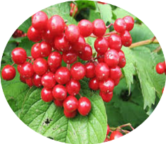
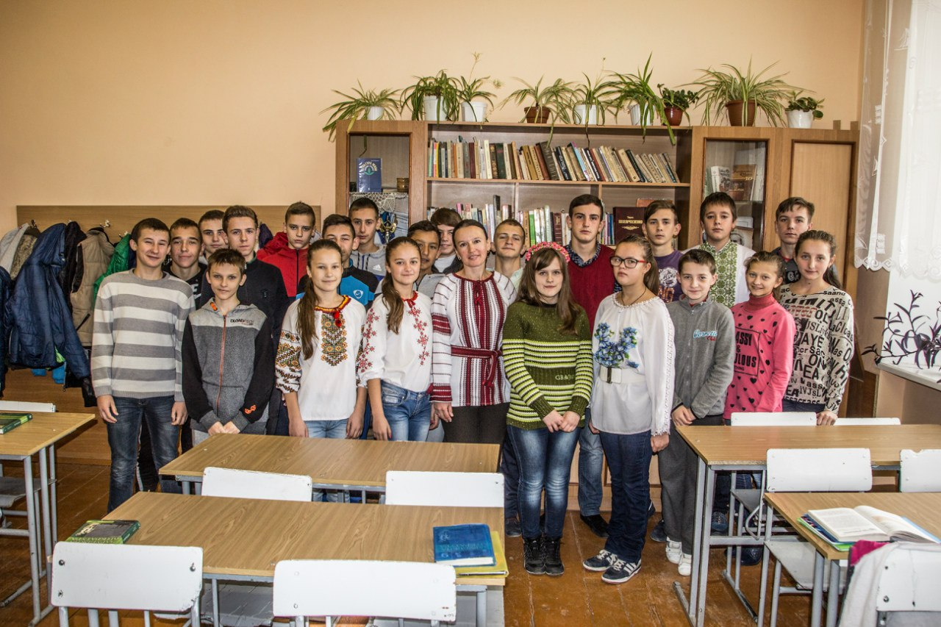
НАША КАЛИНОВА СІМ`Я
«Гроно традицій і творчості»
Пелещак Оксана
«Гроно мудрості і знань»
Петрик Аліна
«Гроно доброти і турботи»
Федунів Віталій
«Гроно спортсменів і мандрівників» Паламар Михайло
«Гроно бережливих господарів»
Дем'янчук Юрій
«Гроно козацької доблесті» Білик Михайло

Slide 8
Проект виховної діяльності
«Я – син українського народу»
В океані рідного народу
Відкривай духовні острови!
Василь Симоненко

Slide 9
Мета проекту
Активізувати цілеспрямований процес національно-етнічного виховання школярів з метою формування гармонійно розвиненої, творчої особистості, яка зростає в атмосфері любові до рідної землі, шанобливого ставлення до української мови, звичаїв і традицій свого народу.

Slide 10
Завдання проекту:
поглиблювати знання вихованців про культуру, побут, звичаї, обряди, традиції українського народу;
прищеплювати дітям любов до рідного слова;
ознайомлювати учнів із діяльністю видатних постатей української історії, культури та мистецтва;
виховувати національно свідомих громадян, патріотів України
розвивати творчі здібності й таланти учнів;
виховувати потребу у збереженні та примноженні духовного й матеріального багатства українського народу;
створювати оптимальні умови для самовираження, самореалізації, саморозвитку вихованців в дусі національних традицій;

Slide 11
Етапи реалізації проекту
9 клас
Я – дитя своєї славної родини
Я – спадко-ємець скарбниці народної мудрості»
Я – громадянин України
Я – носій безцінного скарбу - української мови
Я – нащадок видатних представни-ків україн-ської культу-ри і мисте-цтва
«Я – син українського народу»
8 клас
7 клас
6 клас
5 клас

Slide 12
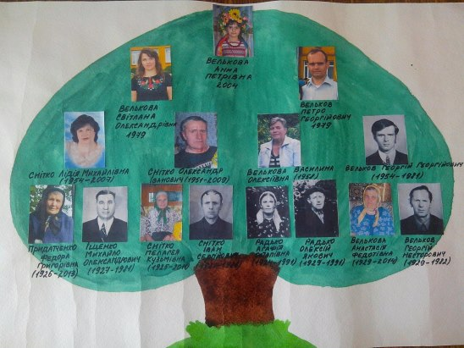
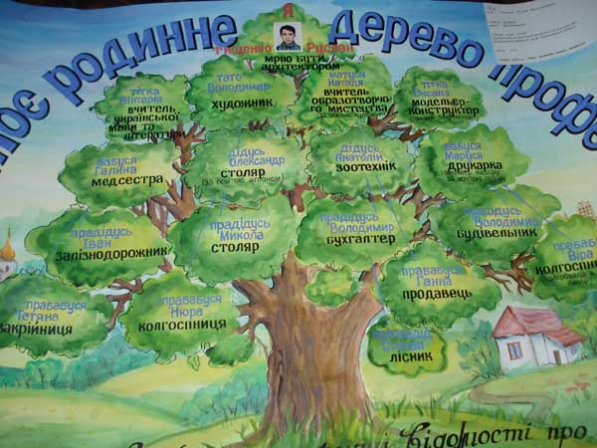
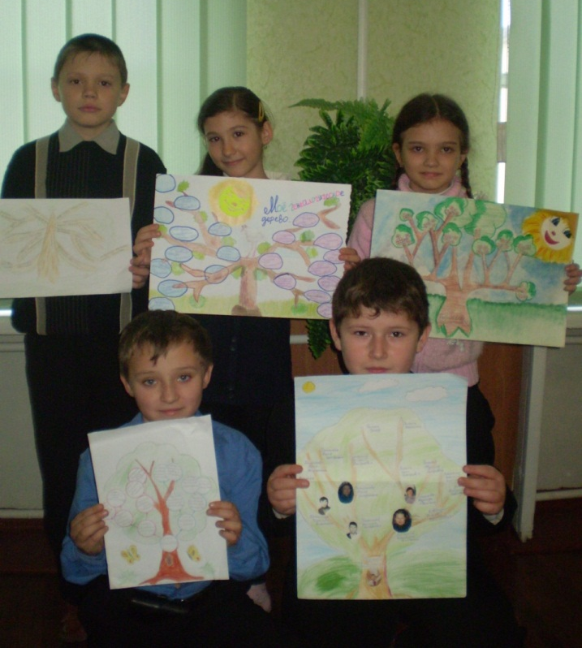
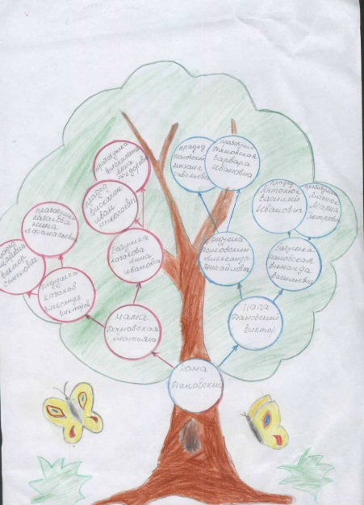
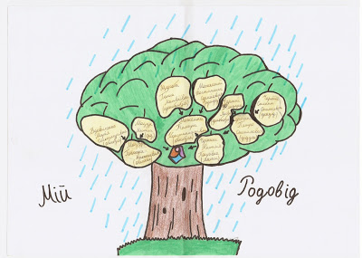
Проект «Моє родовідне дерево»

Slide 13
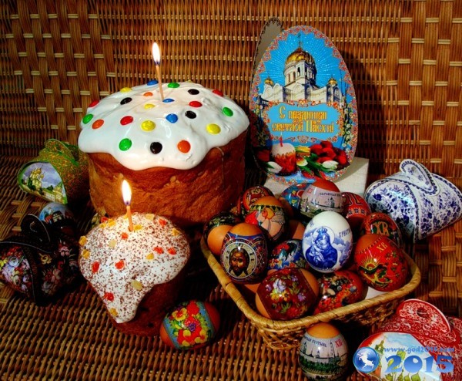
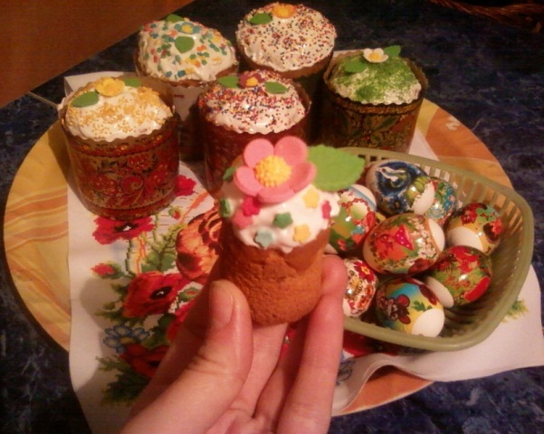
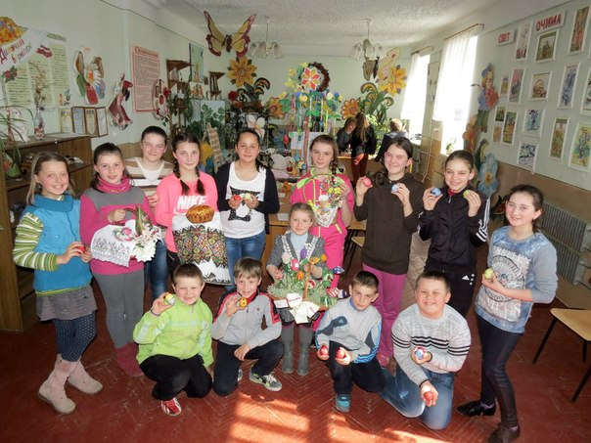
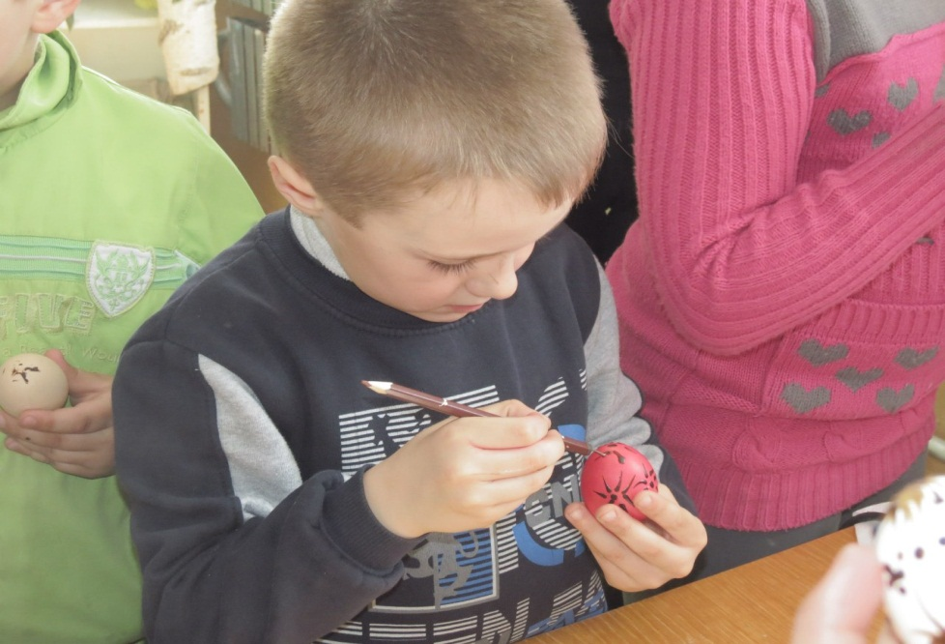
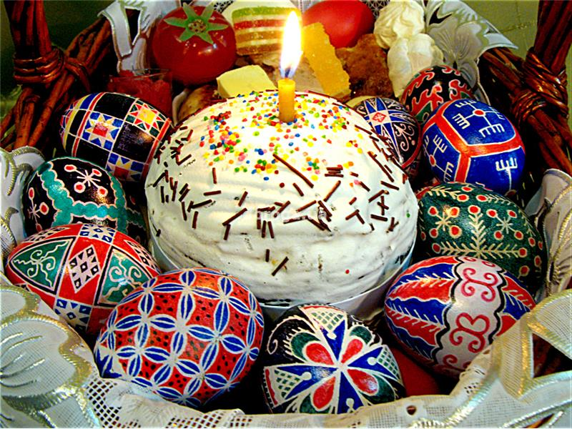
«Розмалюємо великодню
писанку»

Slide 14
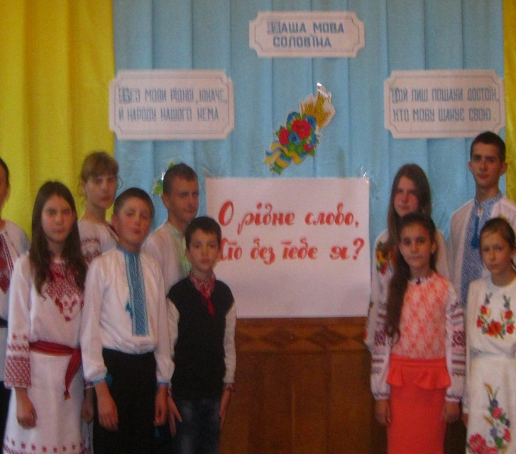
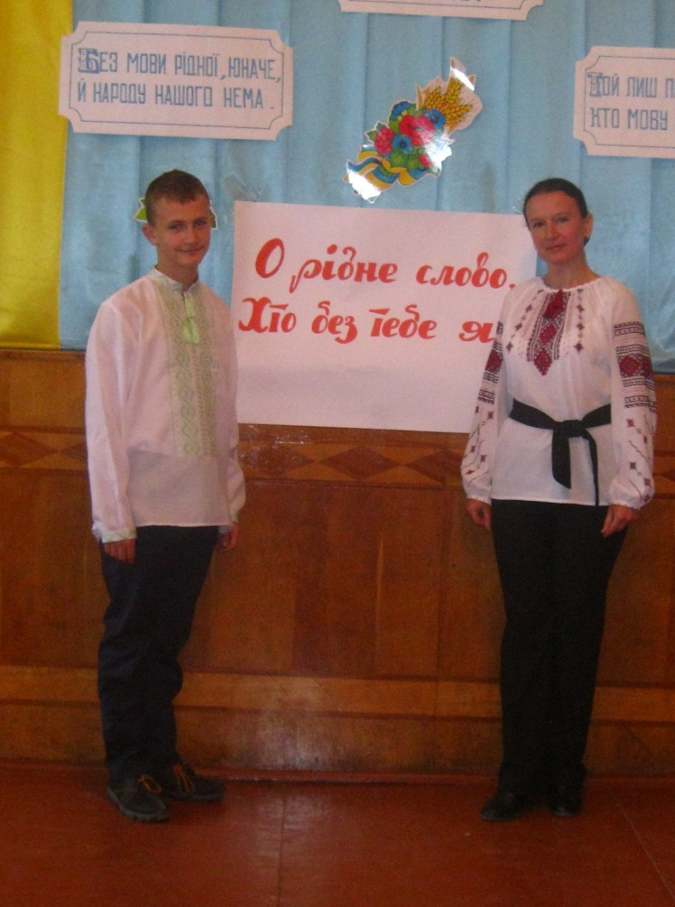
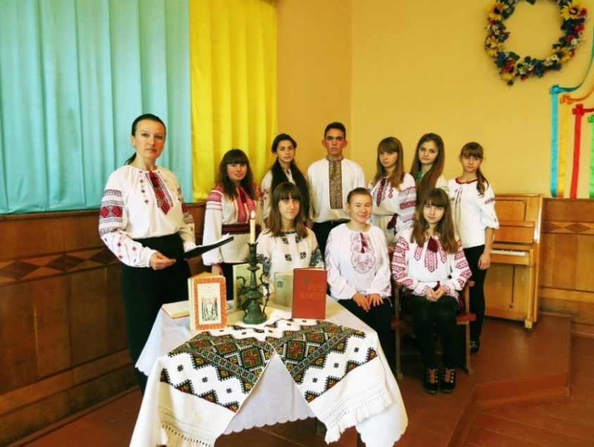
Усний журнал «О слово рідне, хто без тебе я?» (до Дня української писемності та мови)

Slide 15
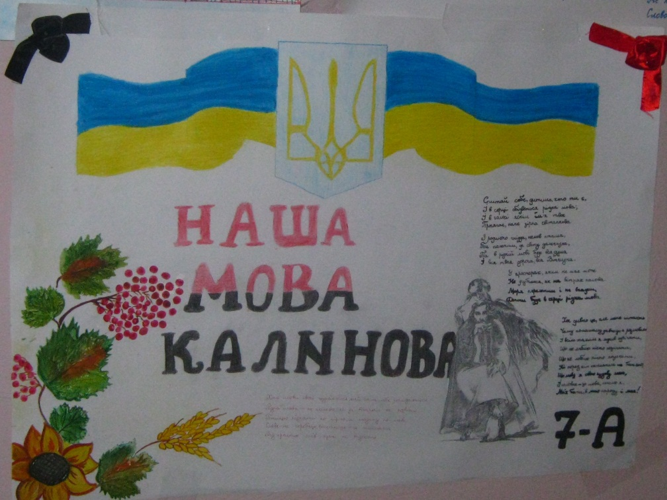
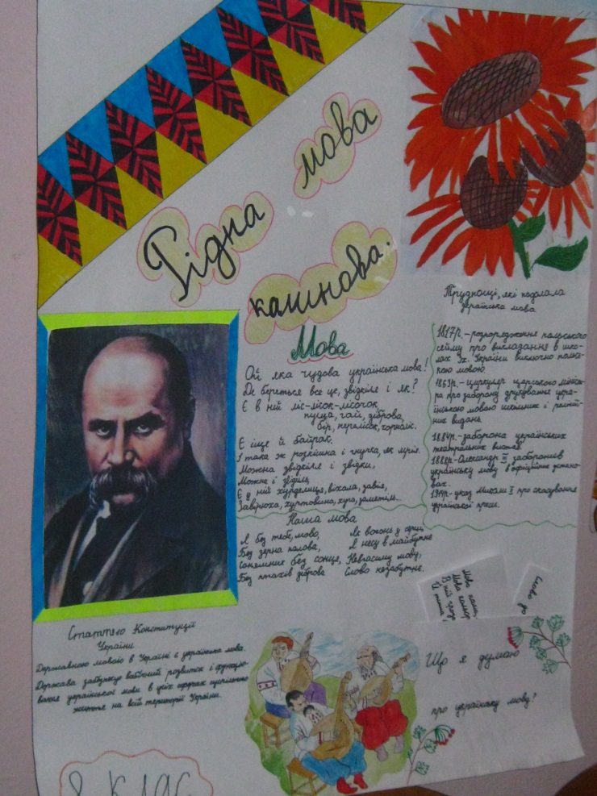
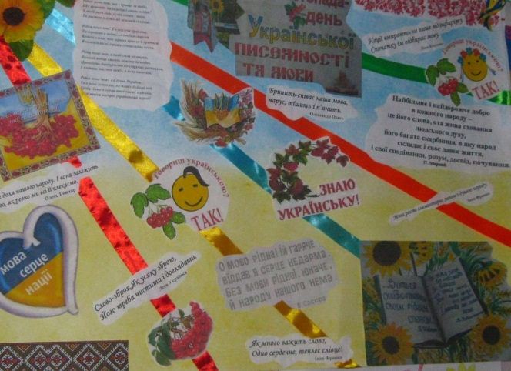
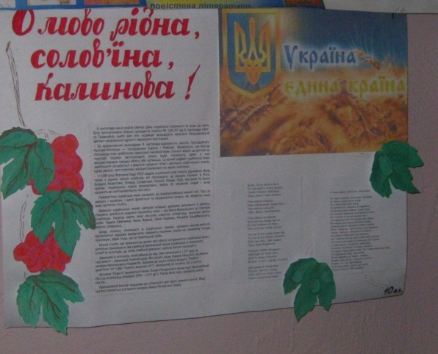
Конкурс стінгазет до Дня української писемності та мови

Slide 16
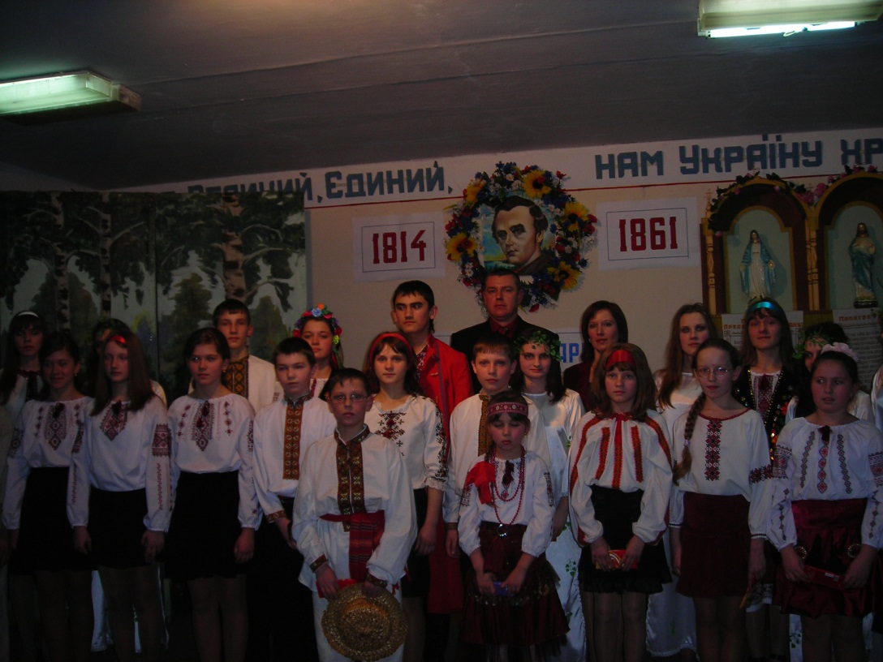
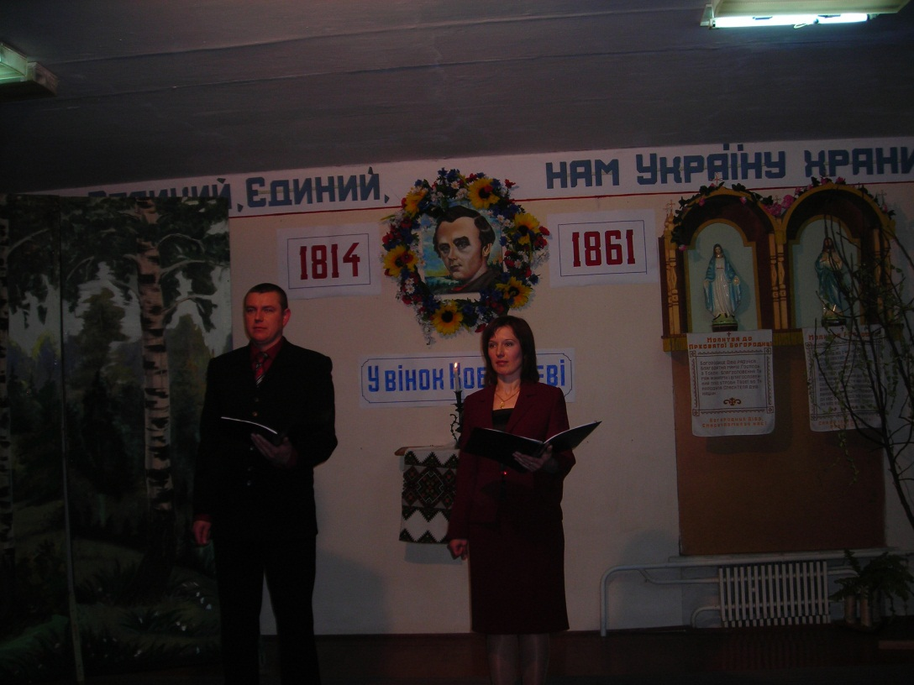
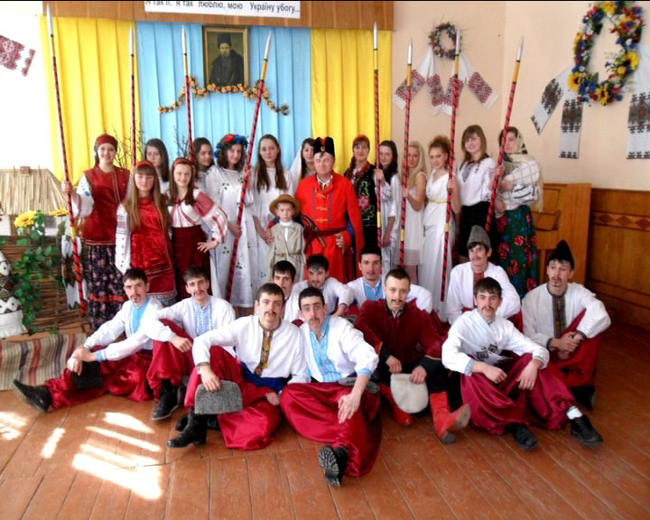
Літературно-музична композиція «У вінок Кобзареві» (до 200-річчя з дня народження Тараса Шевченка)

Slide 17
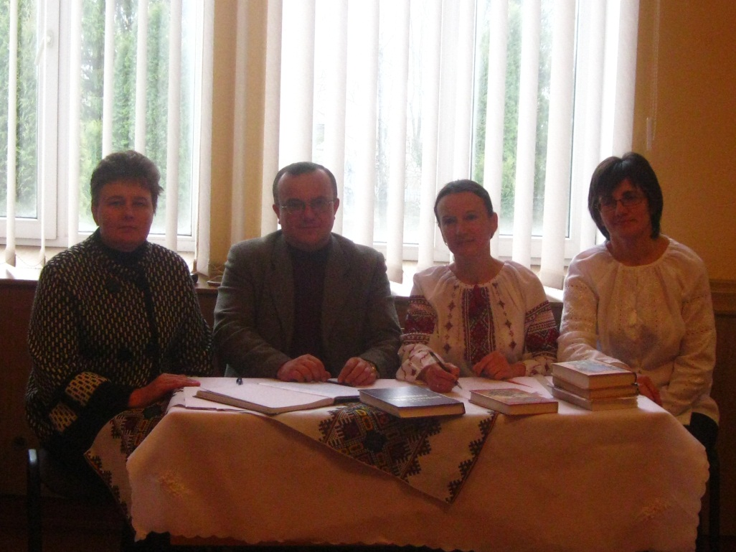
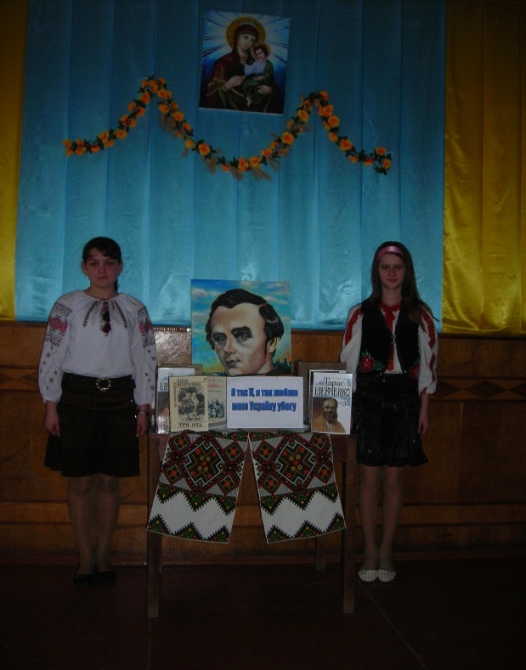
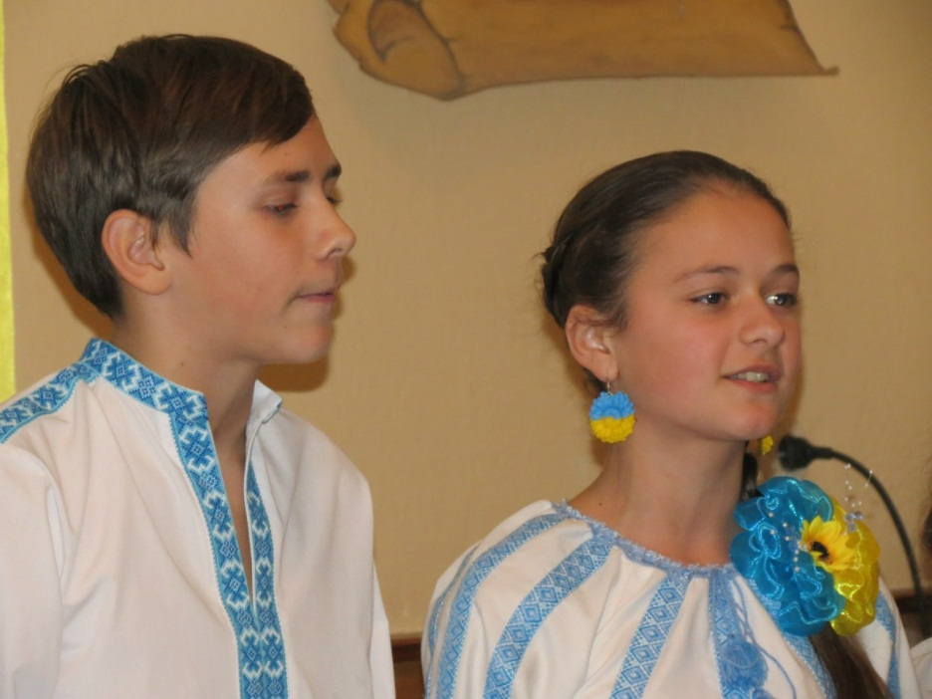
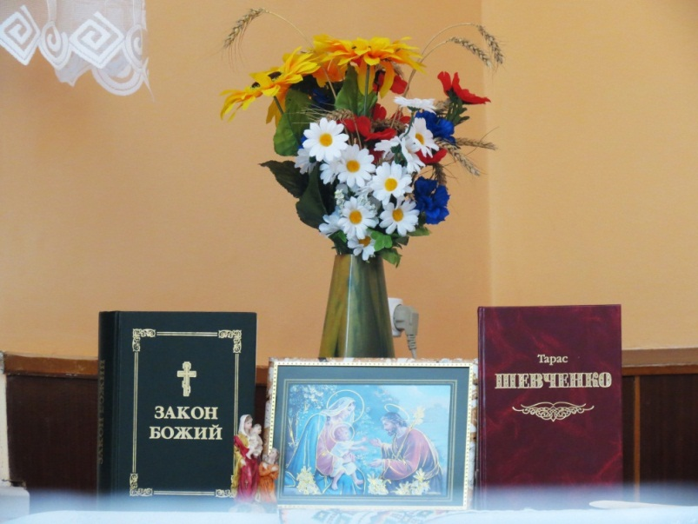
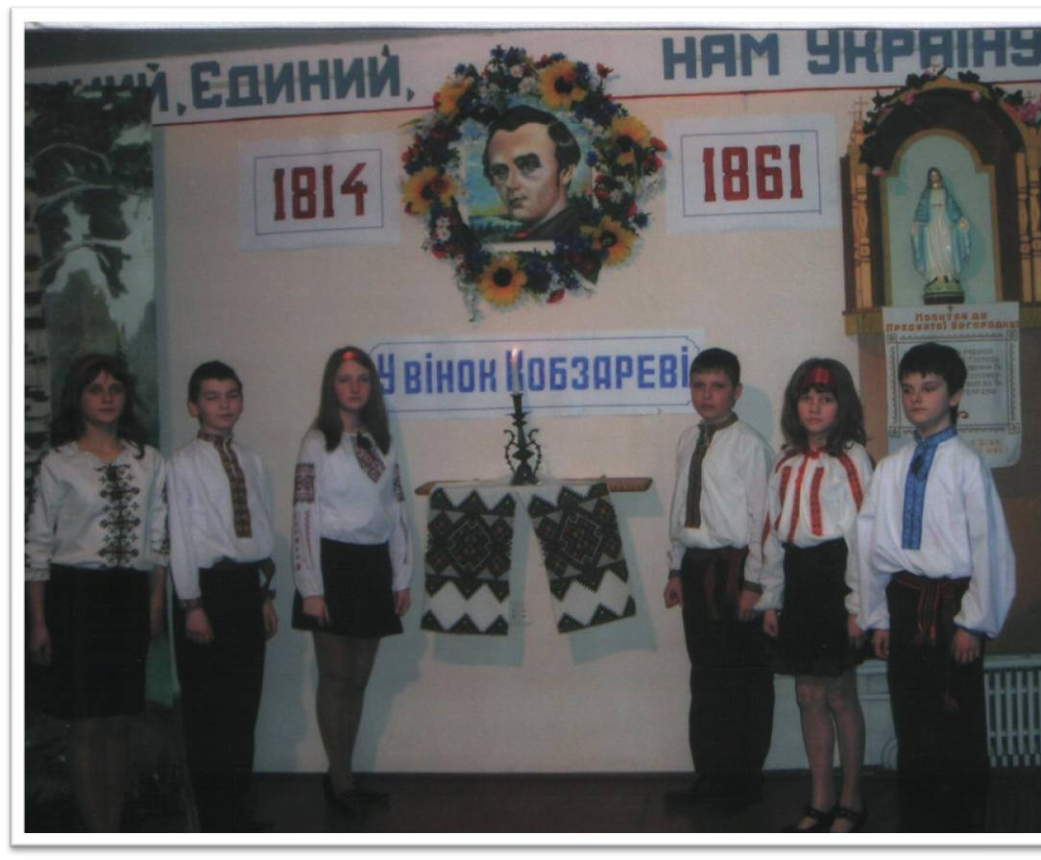
Конкурс декламаторів поезії Т.Г. Шевченка

Slide 18
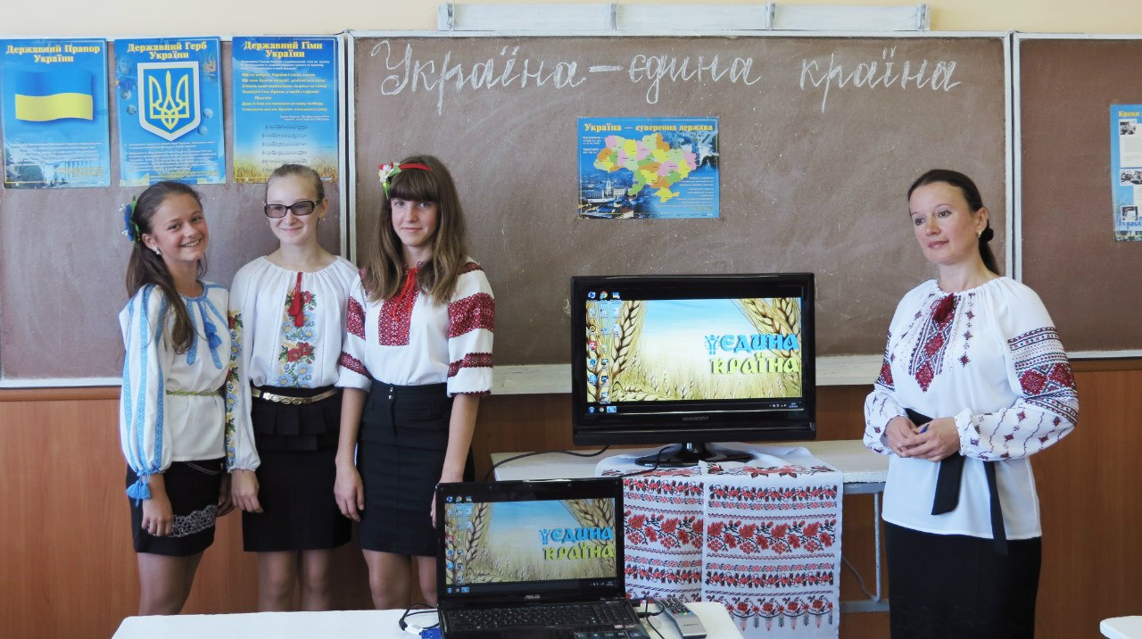
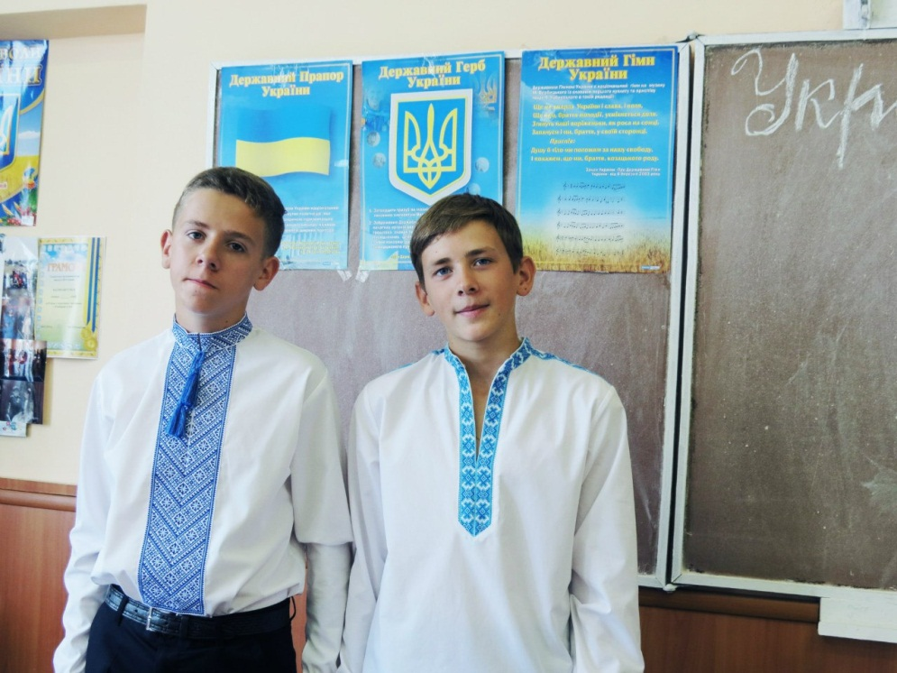
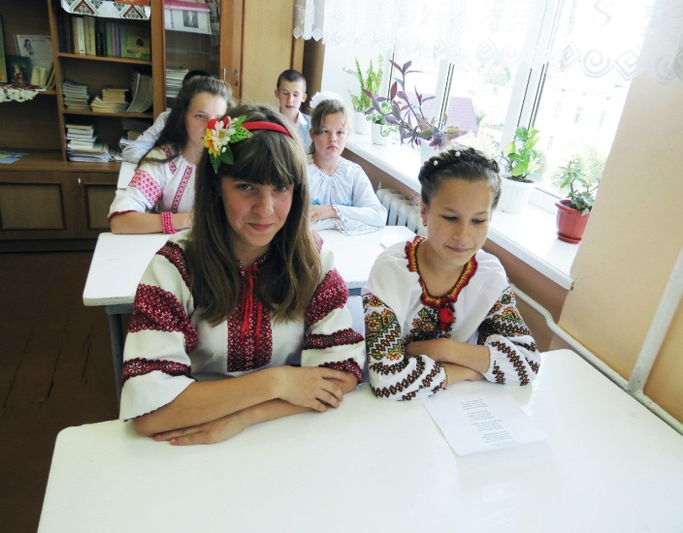
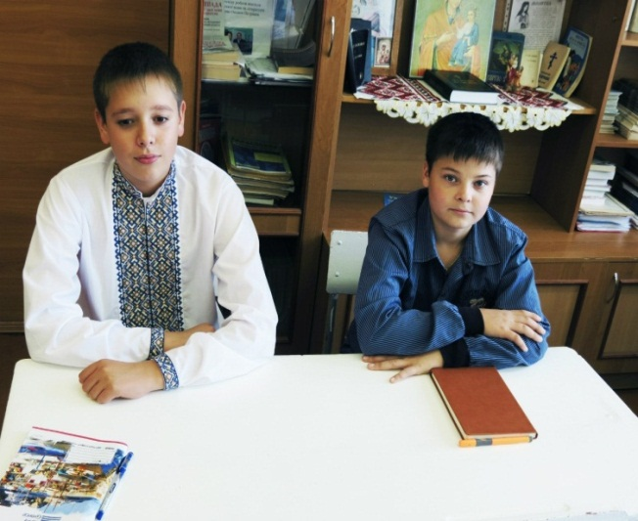
Перший урок на тему: «Україна – єдина країна!»

Slide 19
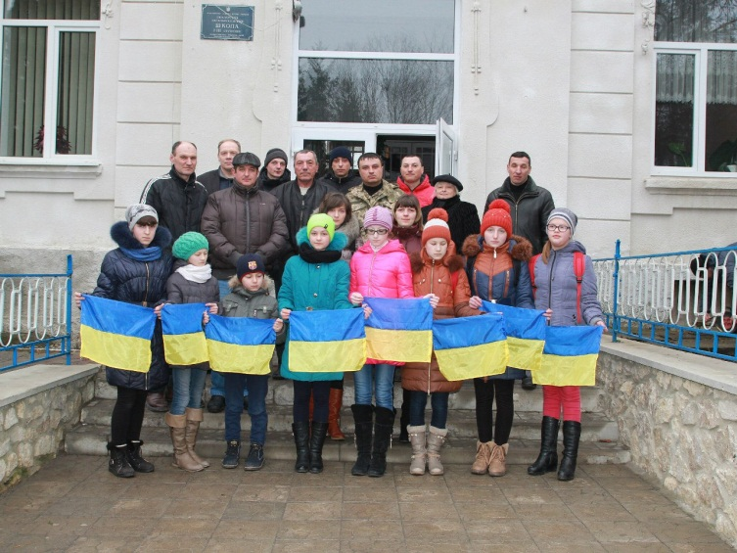
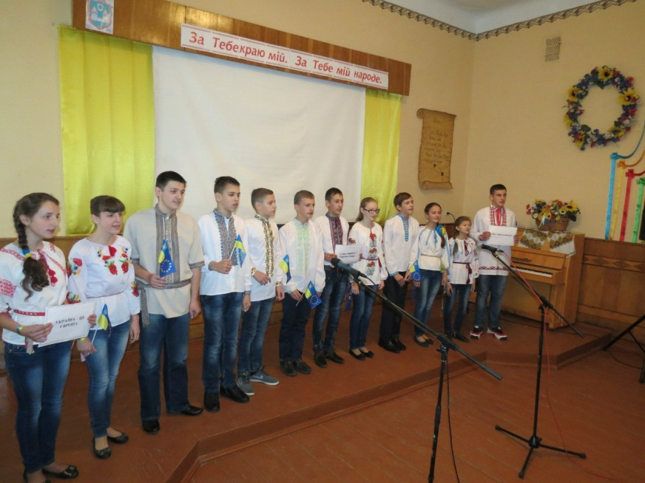
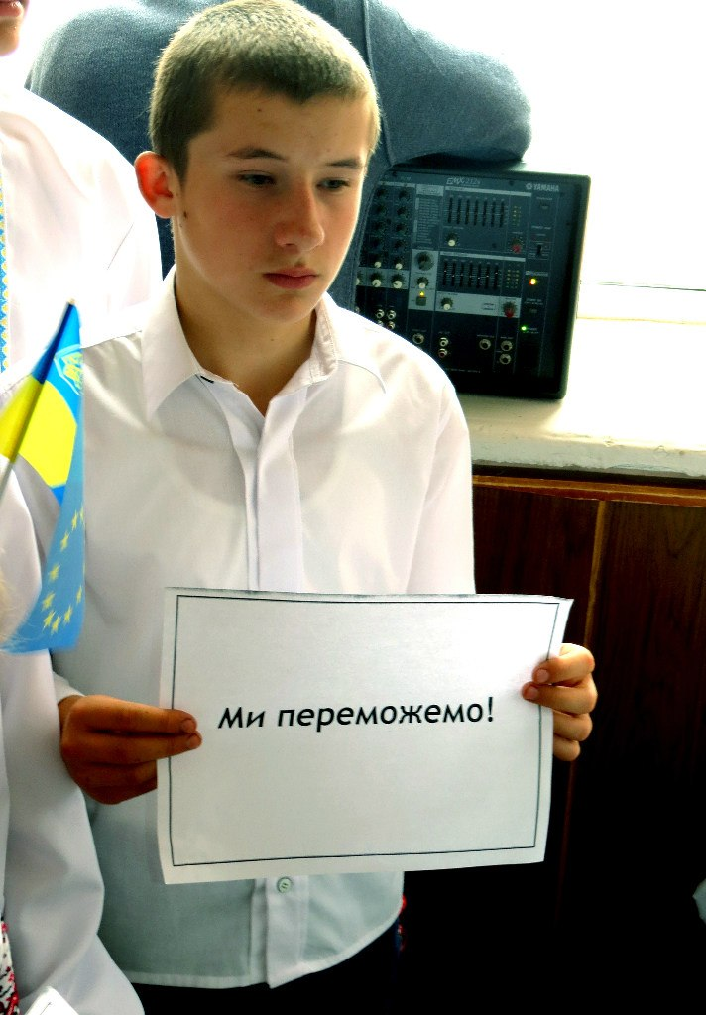
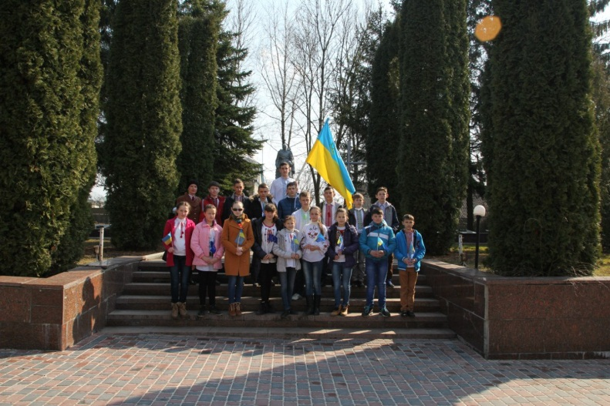
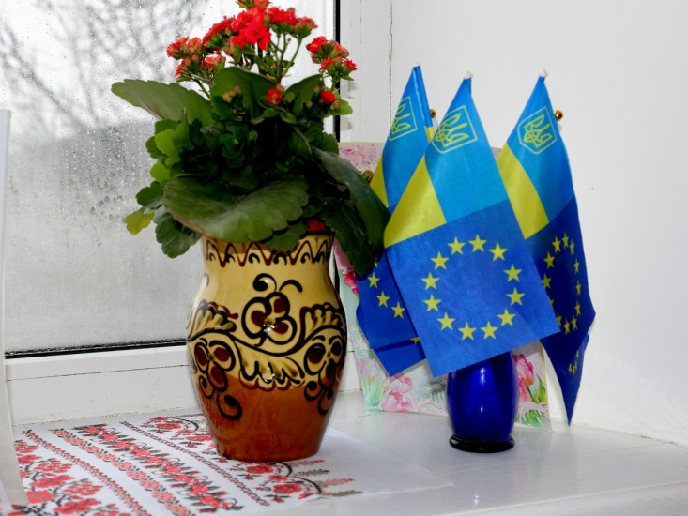
Євромайдан у серцях українців

Slide 20

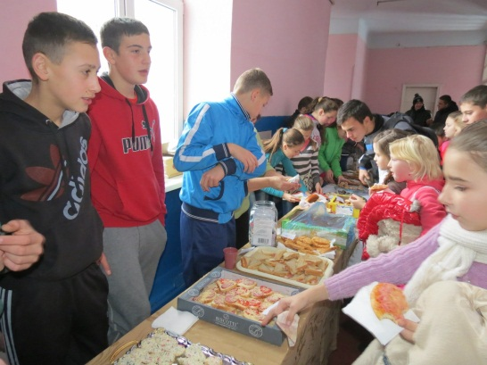
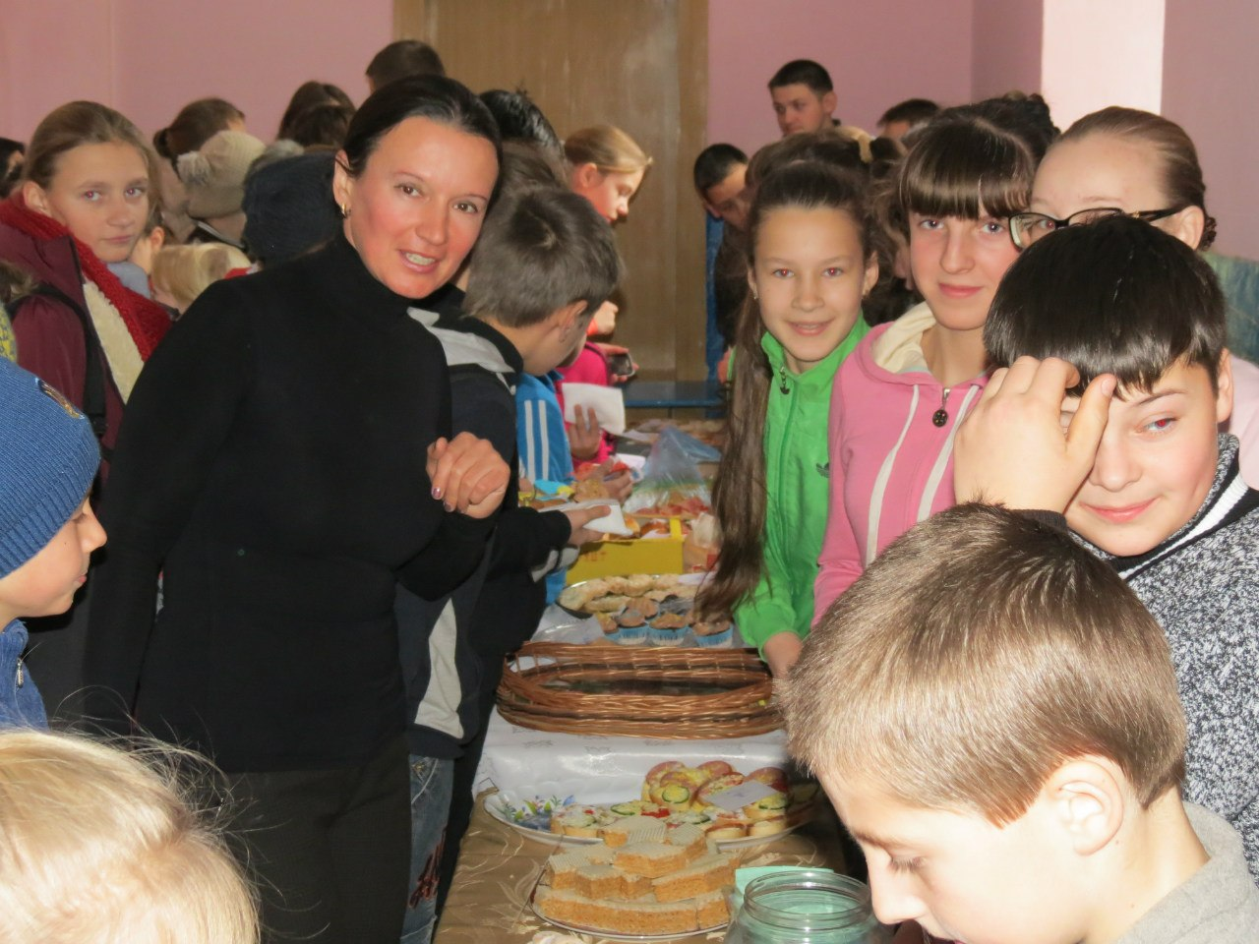
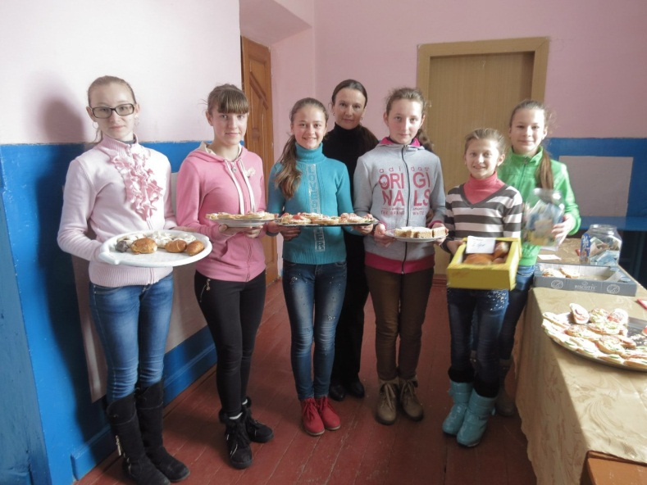
Ярмарок – збір коштів для воїнів АТО

Slide 21
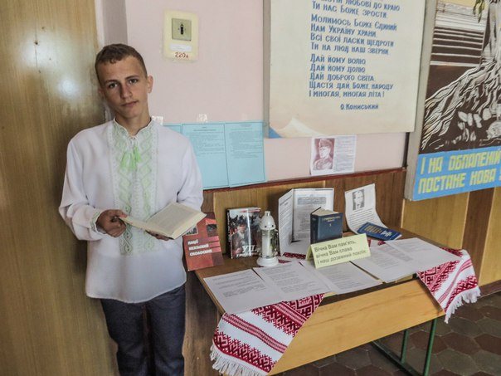
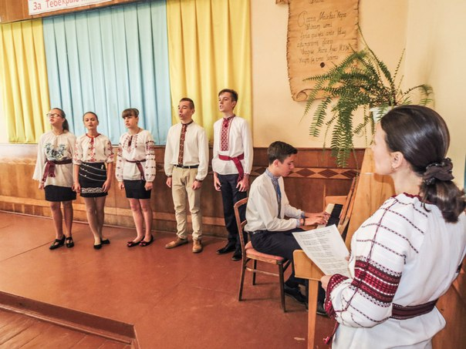
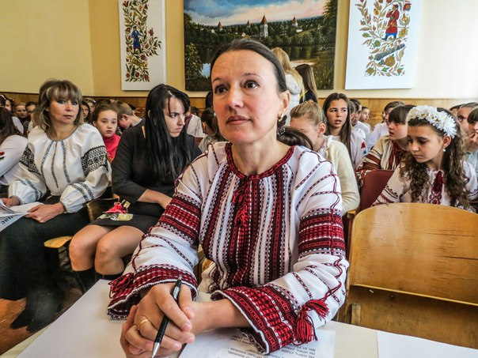
Свята Покрова

Slide 22

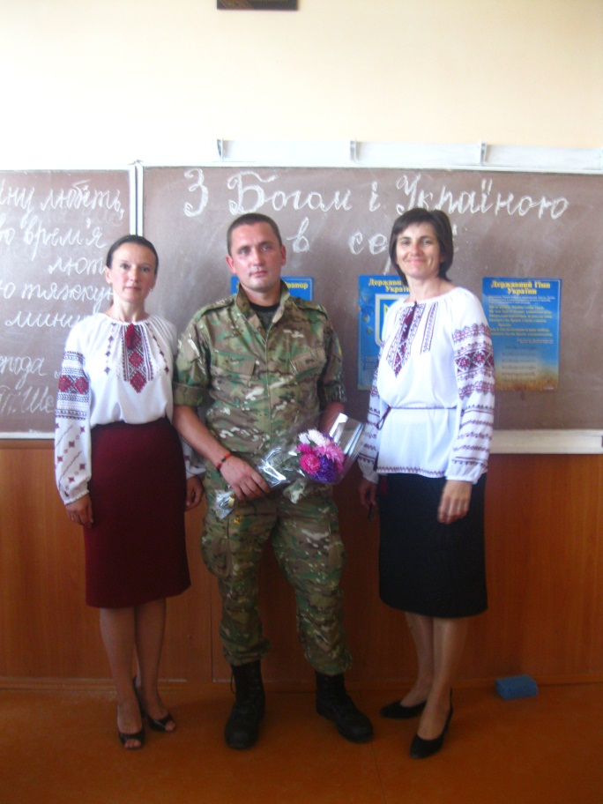
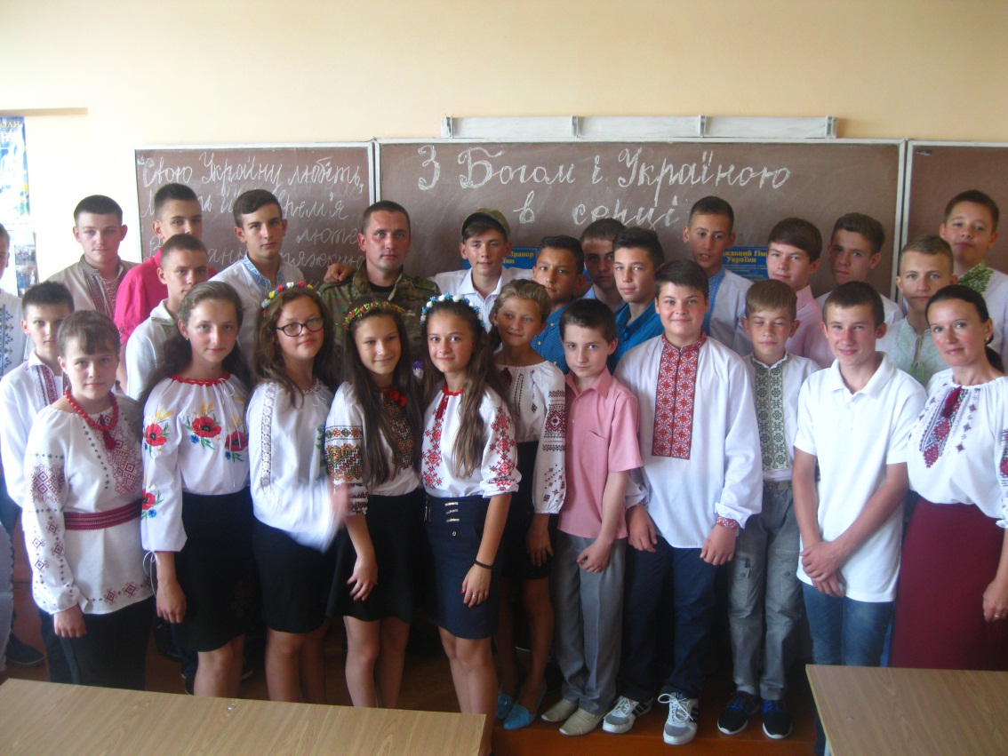
Зустріч із воїном АТО зі Скалата Юрієм Гелетою

Slide 23
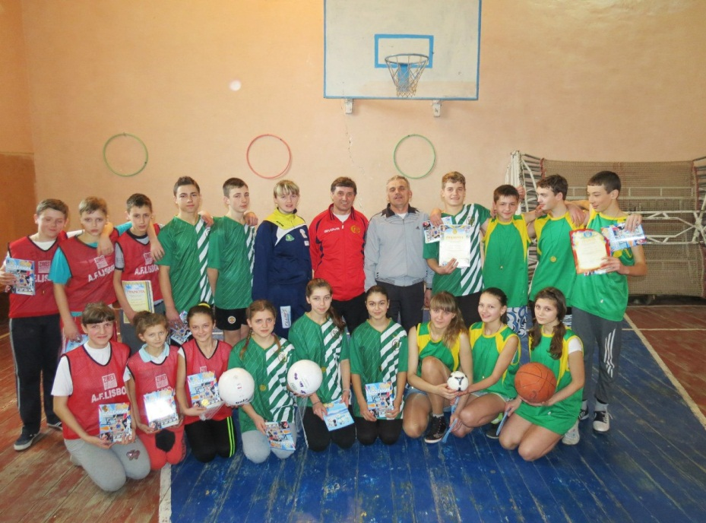
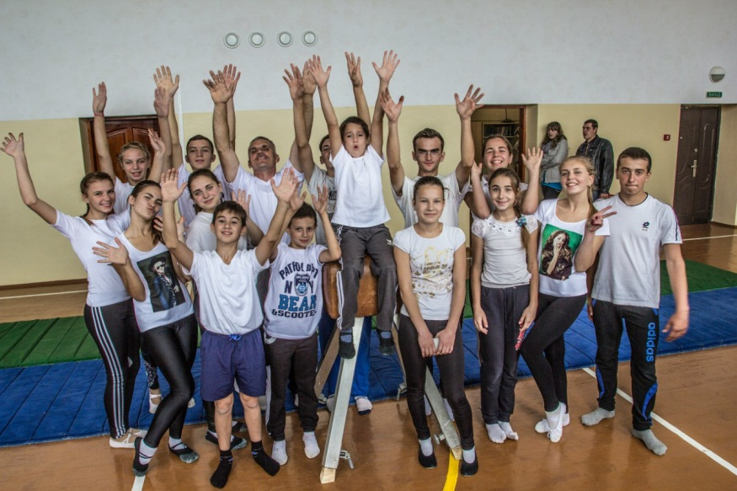
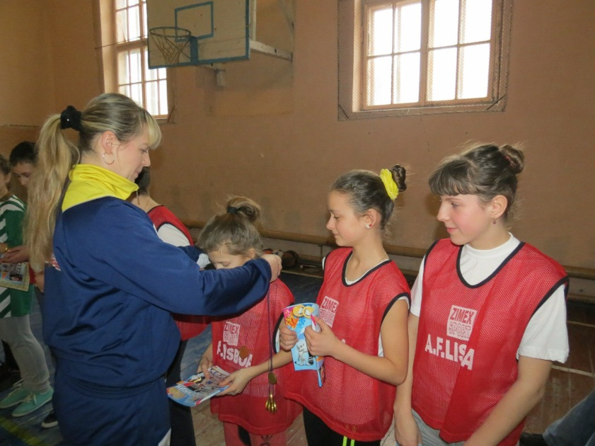

В здоровому тілі – здоровий козацький дух

Slide 24





Екскурсія на батьківщину Тараса Шевченка

Slide 25




У ЛІТЕРАТУРНИХ МУЗЕЯХ
МУЗЕЙ ЛЕСЯ КУРБАСА
МУЗЕЙ БОГДАНА ЛЕПКОГО
МУЗЕЙ МАРКІЯНА ШАШКЕВИЧА

Slide 26





КРИВЧЕ
КАМ’ЯНЕЦЬ-ПОДІЛЬСЬКИЙ
ХОТИН
ЗБАРАЖ

Slide 27




КАРПАТИ

Slide 28
«На світанні, побачивши сонце, з радістю прославте день новий і скажіть: Господи, додай мені літа до літа, щоб я честю і добром виправдав життя своє і приніс користь собі і своєму народу» Володимир Мономах
Notes:
«»

